Slide 1
Протоколы AAA
Notes:
1

Slide 2
ЛИНДЕ Александр Вадимович
С- Петербург

Slide 3
СПб ГУТ, кафедра «Инфокоммутационные системы »
Linde.Alexander @gmail.com

Slide 4
Содержание
Архитектура ААА
RADIUS
Diameter
OAuth
2

Slide 5
Архитектура ААА
AAA
Authentication
(аутентификация)
Accounting
(учёт)
Authorization
(авторизация)
3

Slide 6
Аутентификация
- верификация идентификационной информации
Состоит из:
Предоставление аутентифицируемой стороной некой информации для проверки
Проверка, выполняемая аутентифицирующей стороной.
4

Slide 7
Виды аутентификации
Аутентификация клиента/устройства
Аутентификация сообщения
Взаимная аутентификация
5

Slide 8
Авторизация
- определение полномочий доступа к ресурсам для аутентифицированного пользователя
Зачастую выполняется одновременно с аутентификацией или учётом
6

Slide 9
Учёт
- Сбор информации об использовании ресурса с целью анализа, контроля, выставления счетов или распределения стоимости.
Обеспечение надежности учёта:
Потери пакетов;
Нарушение работы серверов учёта;
Нарушение работы сетевого оборудования
Перегрузка устройств сети
7

Slide 10
Основные понятия процедур учёта (RFC 2975):
Биллинг
Аудит
Промежуточный учёт
Учёт в пределах одного домена
Междоменный учёт
Учёт в режиме реального времени
Сервер учёта
8

Slide 11
Обобщённая архитектура ААА
Запрос
Обобщённый ААА-сервер
ААА-сервер
Хранилище событий и политики
Специальный модуль приложения
9

Slide 12
RADIUS
(RFC-2865 RFC-2866)
Remote Authentication Dial In User Service (Услуга удалённой аутентификации вызывающего пользователя)
Архитектура: «клиент-сервер»
Транспорт: UDP
Порты: 1812/1813
10
Notes:
12

Slide 13
Архитектура протокола RADIUS
Пользователь
NAS
RADIUS-сервер
Пользователь
RADIUS-сервер
Пользователь
NAS
RADIUS-сервер
12
Пользователь

Slide 14
Обмен сообщениями
Пользователь
NAS
RADIUS-сервер
Запрос пользователя
Access-Request
Access-Accept
Ответ пользователю
Accounting-Request (start)
Accounting-Response
Отбой
Accounting-Request (stop)
Accounting-Response
15

Slide 15
Diameter
Резервирование;
Защита уровня передачи данных;
Надежный транспорт;
Поддержка функций агентов;
Взаимодействие с RADIUS-совместимыми устройствами;
Динамическое обнаружение узлов;
Согласование возможностей
16

Slide 16
Спецификации
RFC 3588 “Базовый протокол Diameter”
RFC 3539 “Транспортный профиль ААА”
RFC 4004 «Приложение Diameter для мобильного IPv4»
RFC 4005 «Diameter-приложение сервера доступа к сети»
RFC 4006 «Приложение кредитного контроля Diameter»
RFC 4740 «Diameter-приложение протокола инициирования сессий SIP»
RFC 4072 «Diameter-приложение расширенного протокола аутентификации»
17

Slide 17
Базовый протокол:
Доставка пар атрибут-значение (AVP);
Согласование возможностей;
Уведомление об ошибках;
Предоставление базовых сервисов, необходимых приложениям;
Архитектура: «клиент-сервер»
Транспорт: TCP
Порт: 3868
Таблица узлов и таблица маршрутизации по административным доменам (Realm)
18

Slide 18
Сообщение Diameter
0 7 8 31
Версия (1)
Длина Команды
Флаги команды
Код команды
Идентификатор приложения
Идентификатор от-узла-к-узлу
Идентификатор из-конца-в-конец
AVP…
19

Slide 19
Обмен сообщениями
Клиент
Сервер
CER
CEA
DWR
DWA
CCR
CCA
ASR
ASA
22

Slide 20
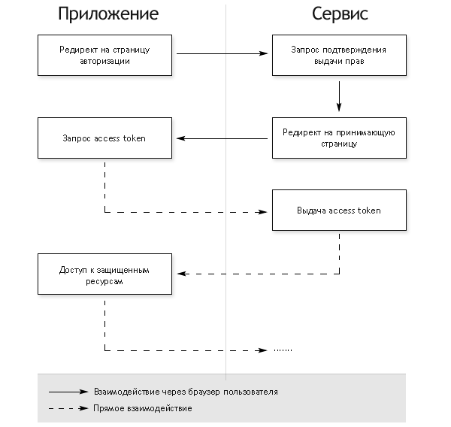
Авторизация для приложений, имеющих серверную часть
Редирект на страницу авторизации
На странице авторизации у пользователя запрашивается подтверждение выдачи прав
В случае согласия пользователя, браузер переходит на URL, указанный при открытии страницы авторизации, с добавлением в GET-параметры специального ключа — authorization code
Сервер приложения выполняет POST-запрос с полученным authorization code в качестве параметра. В результате этого запроса возвращается access token
28

Slide 21
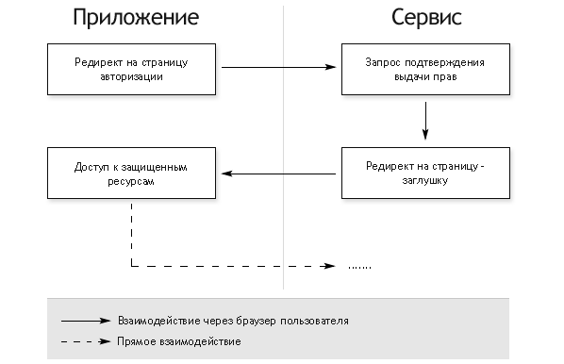
Авторизация для полностью клиентских приложений
Открытие встроенного браузера со страницей авторизации
У пользователя запрашивается подтверждение выдачи прав
В случае согласия пользователя, браузер редиректится на страницу-заглушку во фрагменте (после #) URL которой добавляется access token
Приложение перехватывает редирект и получает access token из адреса страницы
29

Slide 22
Литература
Б.С. Гольдштейн, В.С. Елагин, Ю.Л. Сенченко, «Протоколы ААА: RADIUS и Diameter», 2011 г.;
RFC 2865 «Remote Authentication Dial In User Service (RADIUS)»;
RFC 3588 «Diameter Base Protocol»;
RFC 6749 «The OAuth 2.0 Authorization Framework»
30

Slide 23
???
31

